Slide 1

আমার শুভেচ্ছা নাও

Slide 2

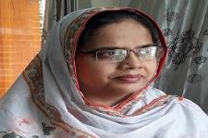
বিষয়ঃ বাংলাদেশ ও বিশ্ব পরিচয়।
শ্রেণি: অষ্টম
অধ্যায়:অষ্টম
সময়: ৫০ মিনিট
তারিখ ১০/১২/২০১৯
মোছাঃ শাহানাজ পারভীন
প্রধান শিক্ষক
পৌরমডেল স্কুল এ্যান্ড কলেজ ঝিনাইদহ।
Email-shahanajpa69@gmail.com

Slide 3
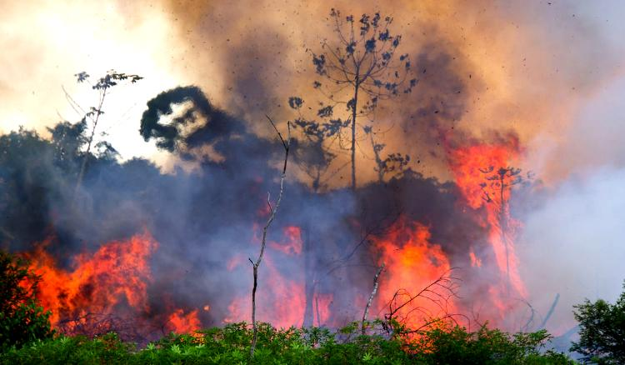
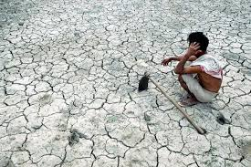
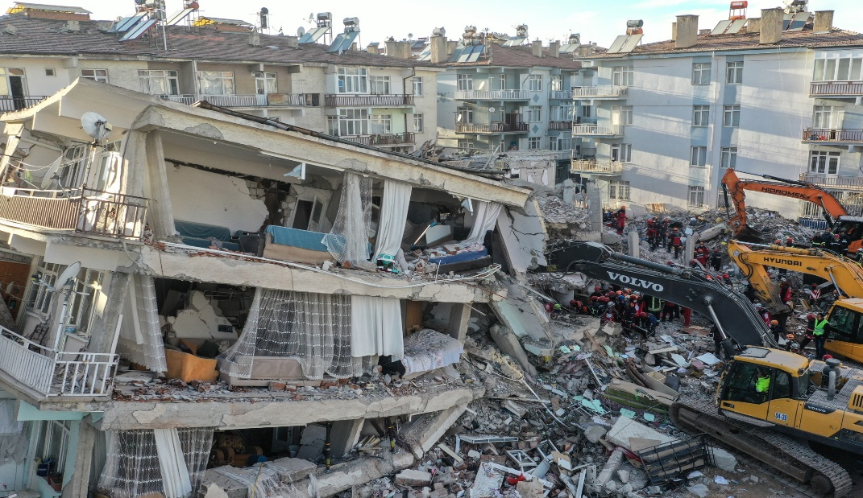
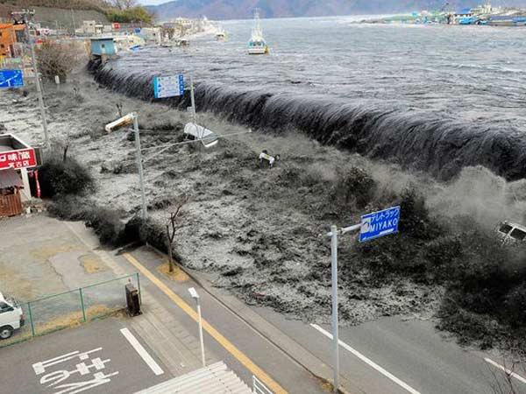

Slide 4
আমাদের আজকের পাঠ-
বাংলাদেশের দুর্যোগ

Slide 5
শিখনফল
এই পাঠ শেষে শিক্ষার্থীরা------
প্রাকৃতিক দুর্যোগ কি তা বলতে পারবে;
বৈশ্বিক উষ্ণায়নের কারণ বলতে পারবে;
মানবসৃষ্ট দুর্যোগের বনর্না করতে পারবে;
বিভিন্ন ধরনের প্রাকৃতিক দুর্যোগ যথা-ভূমিকম্প, সুনামি, ভূমিধ্বস, অগ্নিকান্ড সম্পর্কে বিশ্লেষণ করতে পারবে।

Slide 6
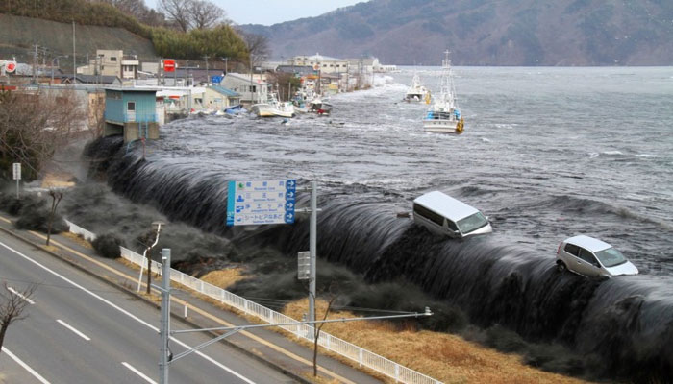
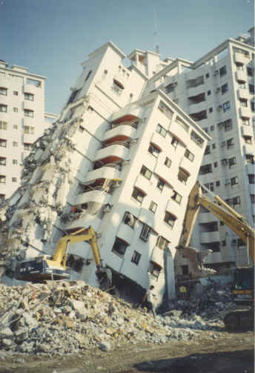
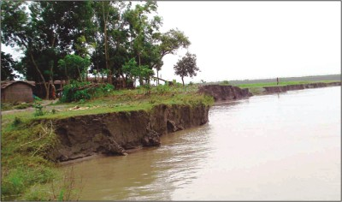
প্রাকৃতিক কোনো দুর্ঘটনা বা বিপর্যয় যখন কোনো জনপদের স্বাভাবিক জীবনযাত্রাকে বিপর্যস্ত করে তোলে তখন তাকে আমরা প্রাকৃতিক দুর্যোগ বলি।

Slide 7
অগ্নিকান্ড যেমন প্রাকৃতিক কারণে ঘটে তেমনিই মানুষের অসাবধানতার ফলে বা দুর্ঘটনা জনিত কারণেও ঘটতে পারে। প্রচন্ড দাবদাহের কারণে কোন কোন দেশে বনাঞ্চলে অগ্নিকান্ড ঘটতে দেখা যায় একে দাবানল বলে। এর ফলে বৃক্ষ সম্পদ নষ্ট হয়, নষ্ট হয় জীব বৈচিত্র্য। আমাদের দেশে দাবানল সাধারণত ঘটে না, কাজেই আমাদের দেশের অগ্নিকান্ডকে ঠিক প্রাকৃতিক দুর্যোগ বলা যাবে না। এখানে দুর্ঘটনা বা মানুষের অসাবধানতাই অগ্নি কান্ডের কারণ।

Slide 8
একক কাজ
প্রাকৃতিক দুর্যোগ বলতে কি বুঝ?

Slide 9
সুনামী একটি প্রাকৃতিক দুর্যোগের নাম।যার অর্থ হলো ‘সমুদ্র তীরের ঢেউ’। এটি একটি জ়াপানী শব্দ।সমুদ্রের তলদেশে প্রচন্ড ভূমিকম্প বা অগ্নুৎপাতের ফলে, কিংবা অন্য কোন কারণে,ভূআলোড়নের সৃস্টি হলে বিস্তৃত এলাকা জুড়ে প্রবল ঝড়ের সৃস্টি হয়। এই প্রবল ঢেউ উপকূ্লে এসে তীব্র বেগে আছড়ে পড়াকে সুনামী বলে।এর গতিবেগ ঘন্টায় ৮০০ থেকে ১৩০০ কিলোমিটার পর্যন্ত হতে পারে।

Slide 10

পৃথিবীতে যত রকম প্রাকৃতিক দুর্যোগ ঘটে তার মধ্যে ভূমি কম্পই সবচেয়ে অল্প সময়ে সবচেয়ে বেশী ধ্বংশ যজ্ঞ ঘটায়। ভূমি কম্পের ব্যাপারে কোন আগাম সংকেত দেওয়া সম্ভব নয়। ভূমি কম্পের সময় কিছু বুঝে উঠার আগেই একটি বা কয়েকটি ঝাঁকুনিতে পুরো এলাকা ধ্বংশসস্তুপে পরিণত হয়। ভূমি কম্পের সংজ্ঞা- কখনো কখনো ভূপৃষ্ঠের কতক অংশ হঠাৎ কোন কারণে কেঁপে ওঠে। এ কম্পন অত্যান্ত মৃদু থেকে প্রচন্ড হয়ে থাকে, যা মাত্র কয়েক সেকেন্ড স্থায়ী হয়। ভূপৃষ্ঠের এরূপ আকষ্মিক ও ক্ষণস্থায়ী কম্পনকে ভূমিকম্প বলে।

Slide 11
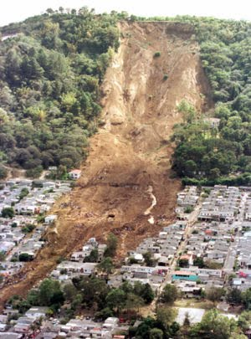
ভূমিধসঃ পাহাড়ের মাটি ধস পড়াকেই ভূমিধস বলা হয়। সাধারণত দীর্ঘমেয়াদি ও ভারী বৃষ্টিপাতের কারণেই ভূমিধস ঘটে থকে। তাছাড়া মানুষ ব্যপকহারে গাছপালা ও পাহাড় কেটে ভূমিধসের কারণ ঘটায়।

Slide 12
বায়ুর মূল উপাদান হলো নাইট্রোজেন ও অক্সিজেন । এছাড়া বায়ুতে সামান্য পরিমাণে কার্বণ-ডাই-অক্সাইড, মিথেন ও নাইট্রাস অক্ষাইড আছে। আরও আছে জলীয় বাষ্প ও ওজোন গ্যাস। এগুলোকে গ্রিনহাইস গ্যাস বলা হয়। প্রাকৃতিকভাবে সৃষ্ট এসব গ্যাস ছাড়াও মনুষ্য সৃষ্ট সিএফসি , এইচসিএফসি, হ্যালন ইত্যাদিও গ্রিনহাউস গ্যাস। এসব গ্যাস বৃদ্ধি পাওয়া বৈশ্বিক উষ্ণায়নের প্রধান কারণ।

Slide 13
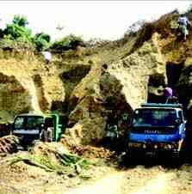
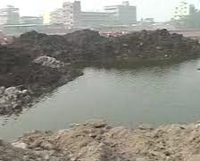
মানবসৃষ্ট দুর্যোগ
নদী ভরাট
পাহাড় কাটা

Slide 14
দলীয় কাজ
বৈশ্বিক উষ্ণায়নের কারণ ব্যাখ্যা কর

Slide 15
মূল্যায়ন
১.সুনামী কাকে বলে?
২. ভূমিকম্প বলতে কি বুঝ?
৩.মানুয়ের দ্বারা কোন ধরনের দুর্যোগ সৃষ্টি হয়?
৪. ভূমিধস কেন ঘটে?

Slide 16
বাড়ীর কাজ
মানব সৃষ্ট দুর্যোগ সমাজ জীবনে কী কী প্রভাব ফেলে লিখে আনবে।

Slide 17
ধন্যবাদ

